Slide 1



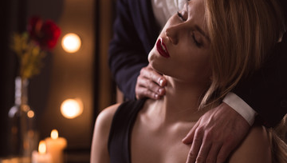

Tu mirada penetrante, como el sol en mi piel y transparente como solo el agua podía ser. Quería explicarte todo lo que sentía por ti, pero el solo hecho de tenerte allí, te sentí tan mío, tan parte de mi.
Tuve un sueño
Que las palabras sobrarían, para explicar mi sentir.
Tus manos acariciaban mi pelo, tu boca besaba mi cuello. Pero solo al besar tus labios, el tiempo se detuvo allí. Fue tan real todo lo que sentí, que ahora solo espero volver a dormir; para que te hagas presente, para que vuelvas a mí.
Tuve un sueño, en donde estábamos juntos. Donde solo existíamos tú y yo, donde me era difícil respirar. Donde nuestra historia no iba a terminar.
jrvg
jrvallegomez@outlook.es

Slide 2







¿Te ha gustado?
Puedes ver más entrando
Aquí
Además puedes recibir powerpoints en tu correo electrónico suscribiéndote aquí:
…

